Slide 1



CFGS DESARROLLO DE APLICACIONES WEB
PROYECTO DE FIN DE CICLO
DARÍO DE LA IGLESIA RODRÍGUEZ
2023

Slide 2
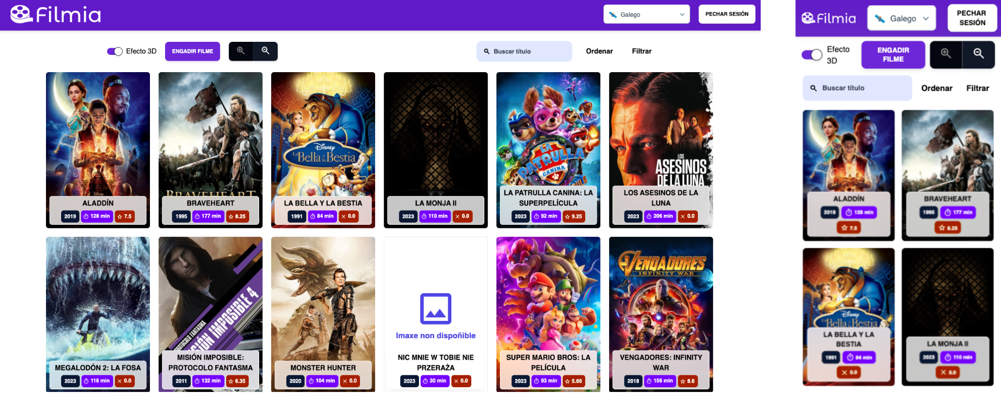
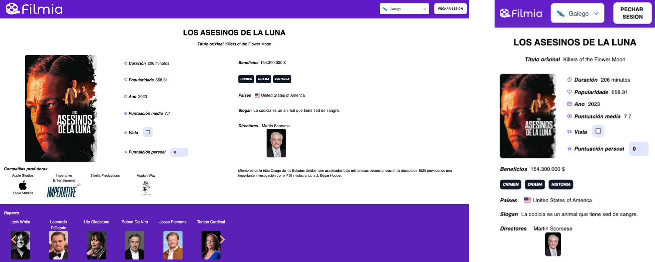
¿QUÉ ES FILMIA?
GESTIÓN DE PELÍCULAS
INFORMACIÓN COMPLETA Y ACTUALIZADA
RESPONSIVIDAD
INTERFAZ EN MÚLTIPLES IDIOMAS
BÚSQUEDA, FILTRADO Y ORDENACIÓN
EFECTO 3D OPCIONAL
INCLUSIÓN DE PELÍCULAS CON AUTOCOMPLETADO

Slide 3
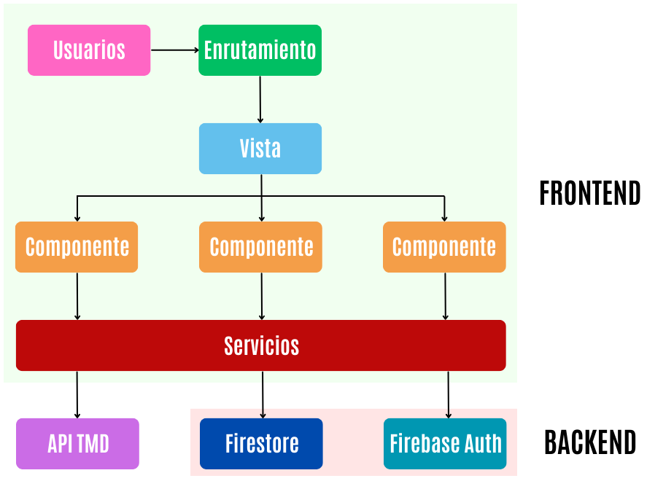
ARQUITECTURA
SINGLE PAGE APPLICATION (SPA)
FRONTEND
ENRUTAMIENTO CON REACT ROUTER
REACT + TYPESCRIPT
ESTILOS CON TAILWIND CSS
COMPONENTES DE MATERIAL TAILWIND
BACKEND: FIREBASE
AUTENTICACIÓN
BASE DE DATOS
PROGRAMACIÓN FUNCIONAL
SERVICIOS PARA CONEXIÓN CON ENTIDADES EXTERNAS

Slide 4
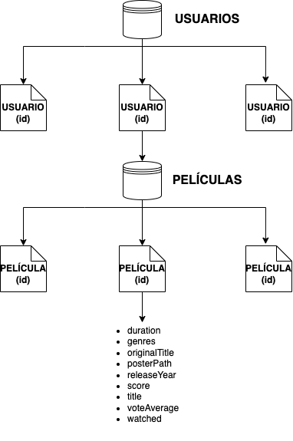
BASE DE DATOS
FIREBASE FIRESTORE
NO-SQL
COLECCIÓN PRINCIPAL DE USUARIOS
SUBCOLECCIONES DE PELÍCULAS
PELÍCULAS COMO DOCUMENTOS
USO DE IDS PARA IDENTIFICACIÓN
ALMACENAMIENTO DE MÍNIMA INFORMACIÓN

Slide 5
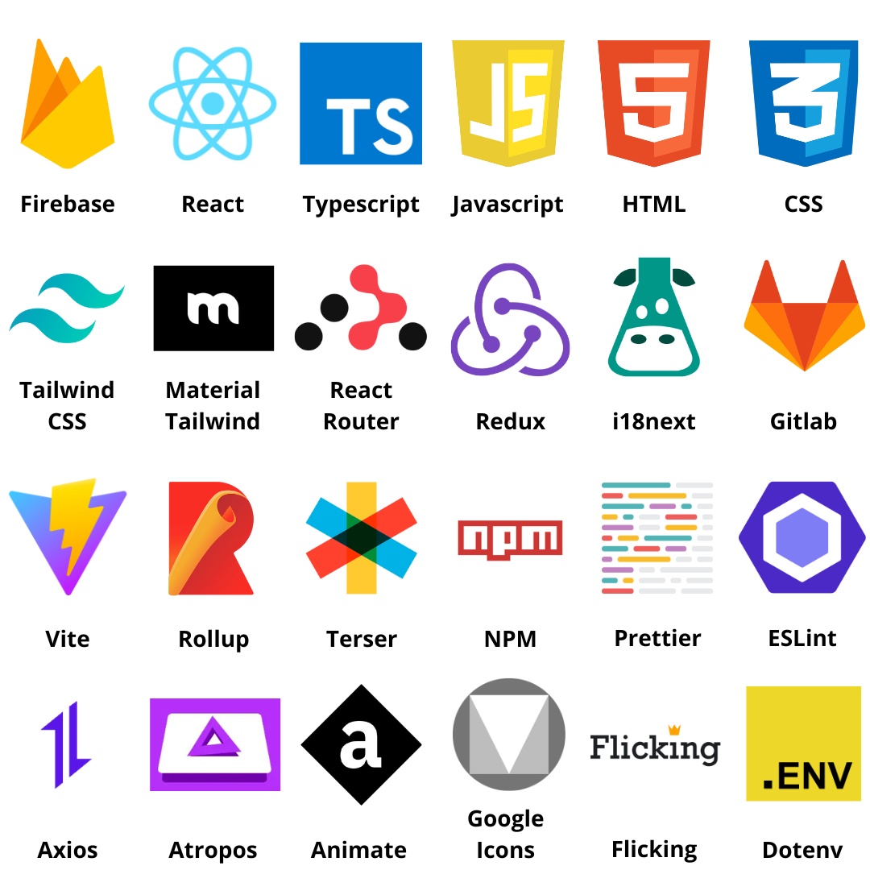
TECNOLOGÍAS

Slide 6
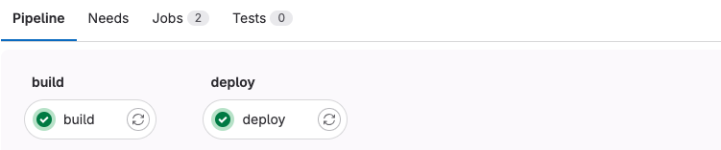
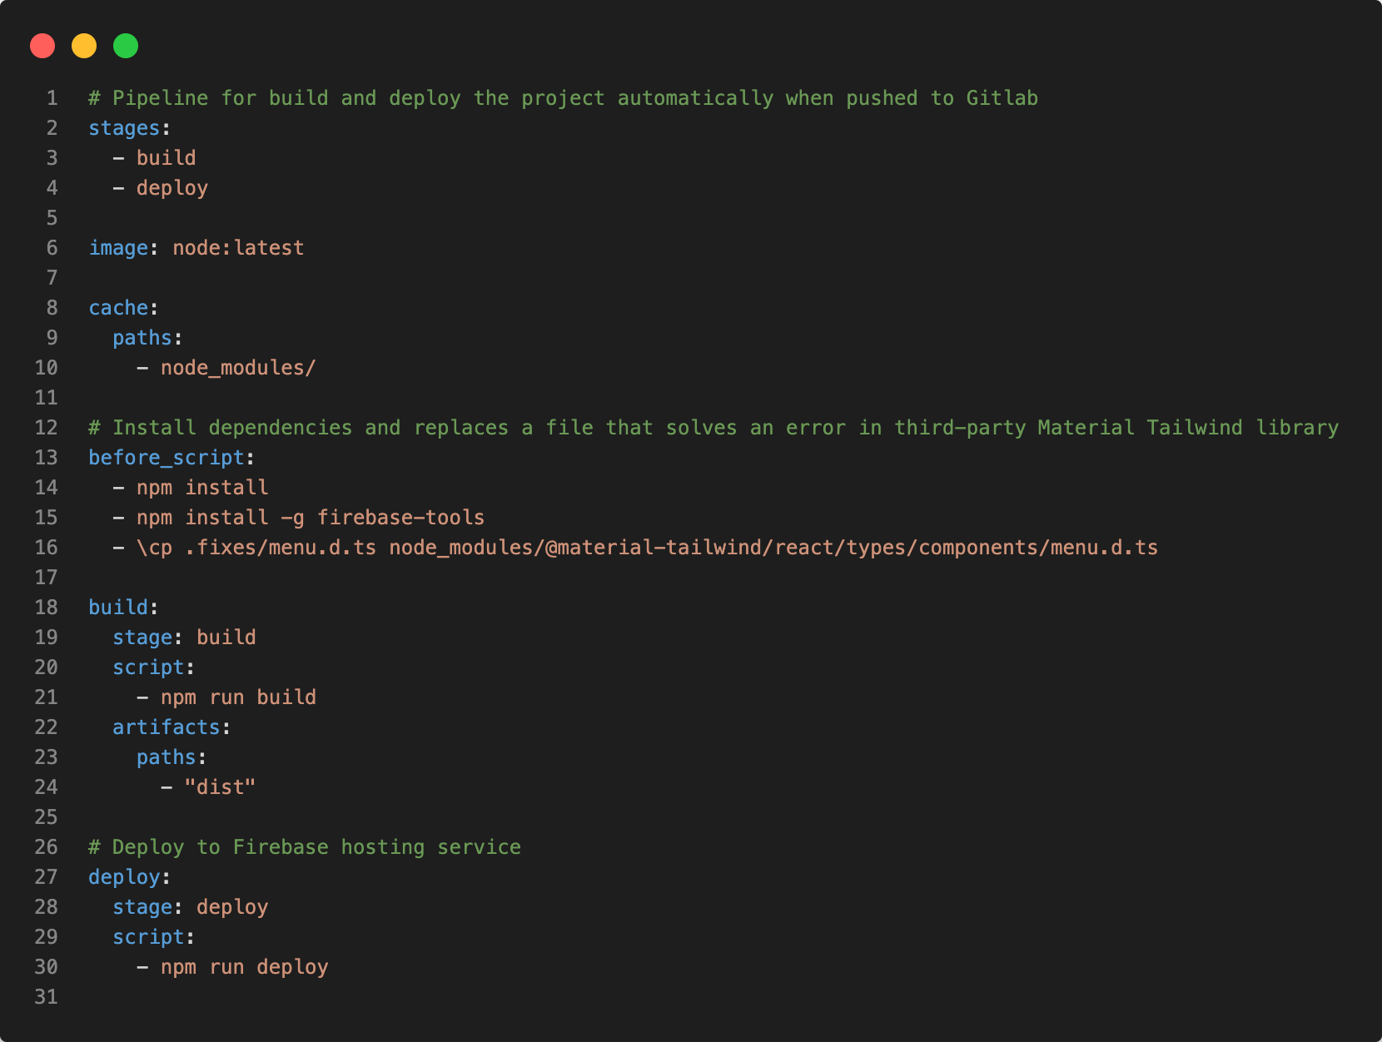
DESPLIEGUE
SCRIPTS
BUILD
PREVIEW
DEPLOY -> FIREBASE HOSTING
PIPELINE
DESPLIEGUE AUTOMÁTICO
VARIABLES DE ENTORNO EN GITLAB

